Slide 1
RED EUREKA.
UNA OPORTUNIDAD DE INTERNACIONALIZACIÓN PARA EMPRESAS CHILENAS
SANTIAGO, JUNIO 2024

Slide 2
CORFO (Desde 1939)
La Corporación de Fomento de la Producción es un servicio público descentralizado que promueve la inversión, la innovación y el emprendimiento, fortaleciendo, además, el capital humano y el desarrollo tecnológico para mejorar la productividad y competitividad mundial.
1
2
3
Financiamiento para el desarrollo
Emprendimiento, Innovación y Desarrollo Territorial
Nueva Política Industrial
Sotenibilidad, Equidad de Género y Desarrollo Territorial Balanceado

Slide 3
Programa Desarrollo Productivo Sostenible
Es un programa interministerial financiado con los recursos transitorios percibidos por Corfo provenientes del litio, el que tiene por objetivo apoyar el desarrollo de proyectos de alto impacto y que impliquen ingresos permanentes. Se enfoca en tres desafíos estratégicos:
Resiliencia ante la crisis climática
Decarbonización
Transformación Productiva
Ministerios:
Economía (P), Hacienda, CTCI, Medio Ambiente, Minería, Energía y Corfo.

Slide 4
INTERNACIONALIZACIÓN
CORFO está liderando un proceso de internacionalización de empresas nacionales a través de proyectos I+D+i. Buscamos apoyar a empresas nacionales para que ingresen a mercados altamente competitivos desarrollando productos, procesos o servicios innovadores que tengan aplicabilidad en Chile y en el extranjero.
Plan de Acción de
Vinculación Internacional
Confiamos en que nuestras empresas pueden contribuir a una matriz de productiva más diversificada y sofisticada a través de proyectos de I+D+i colaborativos y su internacionalización pues:
Acceden a conocimientos y tecnologías no disponibles en Chile
Pueden posicionarse en mercados altamente innovadores a través de los partners con los que colaboran
Suscripción de Acuerdos Bilaterales
Iniciativas para el desarrollo de
proyectos colaborativos en I+D+i

Slide 5
¿QUÉ ES
LA RED EUREKA?
02

Slide 6
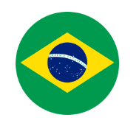
RED EUREKA
Plataforma para la cooperación internacional¹
Red intergubernamental
Apoyo a proyectos I+D con orientación de mercado²
Facilita el acceso a financiamiento público³
Cada proyecto debe tener, al menos, dos participantes de países de la Red Eureka
Se espera que la innovación sea integrada al mercado en 2 años
Eureka no financia proyectos, son las Agencias de Financiamiento Público de los distintos países de la red
+
Brasil

Slide 7
ALGUNOS LLAMADOS
ABIERTOS RED EUREKA
03

Slide 8
LIGHTWEIGHTING TECHNOLOGIES
CALL 2024
PAÍSES INVOLUCRADOS
Apoya proyectos I+D de lightweighting technologies, es decir, el desarrollo de tecnologías y procesos de diseño que permitan la reducción de peso de los materiales y la cantidad de materiales, al mismo tiempo que su funcionalidad se mantiene o mejora.
La reducción del peso de los materiales puede mejorar la eficiencia energética, ahorrar costos y traer beneficios medioambientales.
EUROPA
ASIA
AMÉRICA
En colaboración con:

Slide 9
TEMÁTICA DEL LLAMADO
Sector Tecnológico | Ejemplos de aplicación
Optimización de enfoques de diseño ligero | Enfoques de simulación avanzados; Construcción ligera híbrida considerando diseño para el reciclaje; Componentes inteligentes
Nuevos materiales ligeros que incluyen una fabricación optimizada | Materiales y plásticos de origen biológico y biodegradables; Materiales sostenibles y tecnologías de procesamiento; Desarrollo de recursos para procesos de fabricación eficientes; Recubrimientos duros y tecnologías que permiten una expansión de la vida útil; Estandarización de nuevos materiales ligeros, tecnologías..
Reciclaje de materiales ligeros | Incrementar el uso de materiales secundarios; Tecnologías de desunión; Desarrollo de campos de aplicación en cascada para composites difíciles de separar.
Manufactura aditiva | Multimaterial bajo consideración de diseño para reciclaje; Fabricación de piezas estructurales; Desarrollo de lenguaje de procesamiento estandarizado para diferentes máquinas de fabricación aditiva
Joining technology | Desarrollo de nuevos consumibles de soldadura y soldaduras para mezclas de metales especiales. combinaciones; Desarrollo de procesos de unión para materiales ligeros de alta resistencia y baja ductilidad. Materiales o conexiones mixtas hechas de compuestos de fibras de metal y plástico
Digitalización | Simulaciones, modelos virtuales para productos/tecnologías ligeras (gemelo digital); Control inteligente de procesos (aprendizaje automático); Monitoreo de salud estructural de componentes nuevos y existentes
Todos los sectores que necesiten tecnologías de aligeramiento pueden presentar una propuesta de I+D. Corfo apoyará todos los proyectos relevantes en distintas áreas de aplicación de Lightweighting Technologies.

Slide 10
PROCESO DE
POSTULACIÓN
FASE 1 INTERNACIONAL
Postulaciones mediante la plataforma de Eureka, SMART SIMPLE
FASE 2 NACIONAL
Postulaciones a través de Charly.io (plataforma CORFO)
29/05/024
25/09/2024
04/10/2024
07/10/2024
30/10/2024
12/2024
1
2
3
4
5
6
2
Lanzamiento e inicio matchmaking
Término
Fase 1
Evaluación internacional. Postulantes bien evaluados avanzarán a la fase 2 para postular al financiamiento público
Proceso de postulación nacional comienza a través del instrumento Crea y Valida - Eureka
Cierre postulaciones nacionales
Decisión final de financiamiento público y activación de las siguientes etapas de la Red Eureka labelling y endorsement
Matchmaking
ATENCIÓN! 14 DE JUNIO

Slide 11
DISASTER, RESILIENCE, RESPONSE
AND RECOVERY CALL 2024
PAÍSES INVOLUCRADOS
EUROPA
ASIA
Proyectos colaborativos internacionales de innovación y desarrollo tecnológico que contribuyan a preparar a la sociedad para responder y recuperarse de diferentes tipos de desastres naturales y gestionados por la acción humana.
AMÉRICA

Slide 12
TEMÁTICA DEL LLAMADO
Este llamado incluye desastres “man-made” y “naturales”. En los sectores de:
Materiales
Construcción
Salud: Pública, servicios y dispositivos médicos
Agua
Energía
Comunicaciones
Componentes electrónicos y sistemas
Software
Agrifood
Sector tecnológico | Ejemplos de aplicación
Construcción e innovación resiliente | Modelos de comportamiento durante y después de situaciones de desastre; tecnologías de aislamiento sísmico/amortiguadores; diseños arquitectónicos resistentes a desastres; materiales y tecnologías de construcción avanzados; adaptaciones que aumentan la durabilidad, por ejemplo, para edificios en suelos débiles o llanuras aluviales.
Tecnologías digitales | Sistemas de predicción de daños y alerta temprana; sistemas avanzados de información geográfica y teledetección
Búsqueda y rescate | Sistemas de drones automatizados e inteligentes; búsqueda y salvamento rápidos y eficaces;
Comunicaciones resilientes | Sistemas de comunicaciones sin interrupciones; dispositivos de comunicaciones portátiles; tecnologías de baterías y fuentes de energía alternativas
Salud | Soluciones de desinfección, filtración y almacenamiento; desinfección y esterilización ambiental autónoma; dispositivos médicos móviles
Gestión de residuos post-desastre | Tecnologías de demolición seguras; soluciones de separación/clasificación y gestión de residuos de construcción y demolición (RCD)

Slide 13
PROCESO DE
POSTULACIÓN
FASE 1 INTERNACIONAL
Postulaciones mediante la plataforma de Eureka, SMART SIMPLE
FASE 2 NACIONAL
Postulaciones a través de Charly.io (plataforma CORFO)
13/06/024
31/10/2024
oct - nov /2024
mar - abr /2025
05/2025
06/2025
1
2
3
4
5
6
2
Lanzamiento e inicio matchmaking
Término
Fase 1
Evaluación internacional. Postulantes bien evaluados avanzarán a la fase 2 para postular al financiamiento público
Proceso de postulación nacional comienza a través del instrumento Crea y Valida - Eureka
Cierre postulaciones nacionales
Decisión final de financiamiento público y activación de las siguientes etapas de la Red Eureka labelling y endorsement
Matchmaking

Slide 14
FINANCIAMIENTO NACIONAL
Las empresas chilenas que son declaradas admisibles en la fase internacional, podrán postular al cofinanciamiento, Crea y Valida - Eureka
Objetivo
Otros participantes
Resultados esperados
Apoyar el desarrollo de nuevos o mejorados productos (bienes o servicios) y/o procesos, que requieran I+D, desde la fase de prototipo, hasta la fase de validación técnica a escala productiva y/o validación comercial, fortaleciendo las capacidades de innovación en la empresa.
Entidades asociadas y colaborativas
Partner. Al menos una empresa de los llamados.
Nuevos o mejorados productos (bienes o servicios) y procesos que requieran I+D.
La Innovación debe estar enfocada en alcanzar mercados nacionales e internacionales.
Mejorar las capacidades I+D e innovadoras de una compañía
Cofinanciamiento
Hasta 220 millones
10% adicional para empresas lideradas por mujeres
Beneficiarios
Tamaño | Subsidio máximo
Pequeña | 80%
Mediana | 60%
Grande | 40%
Personalidad jurídica constituida en Chile
24 meses de antigüedad
Historial de ventas dentro de los 24 meses antes de la postulación
Términos de
referencia pueden estar
sujetos a cambios

Slide 15
ACTIVIDADES DE DIFUSIÓN Y MATCHMAKING PARA LLAMADO LIGHTWEIGHTING TECHNOLOGIES
03

Slide 16
ACTIVIDADES DE DIFUSIÓN Y
MATCHMAKING
ON-LINE MATCHMAKING
Lightweighting Tech: (29/05 - 25/09): Regístrate aquí
Resilience Call (13/06 – 31/10): Regístrate aquí
Eventos nacionales
Webinar nacional: 25/06/2024 Regístrate aquí
Conecta I+D+i. Internacionalización: 27/06/2024
Workshop. Desarrolla tu proyecto Eureka: 08/08/2024
Workshop. Q&A. Finaliza tu proyecto: 09/12/2024
Revisa nuestra web para mayor información aquí

Slide 17
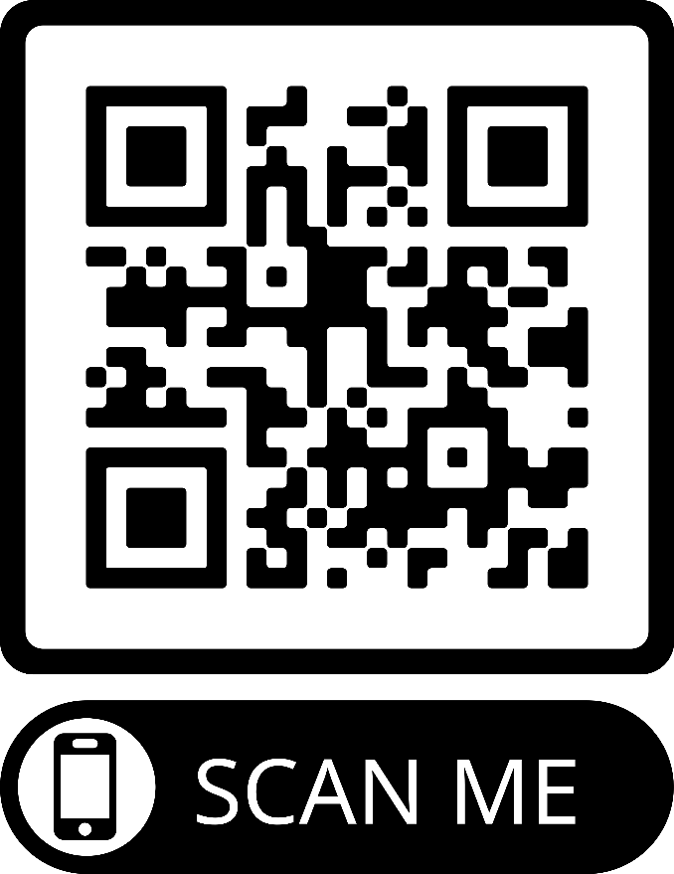
ONLINE MATCHMAKING
Lightweighting Technologies
(29/05/2024 - 25/09/2024)
Registra tu empresa en “Register Now”
Agrega el perfil de tu empresa
Describe tu empresa y la especialización de tu organización
Reuniones virtuales
Puedes sostener reuniones virtuales con distintas empresas hasta el 25/09/2024.

Slide 18
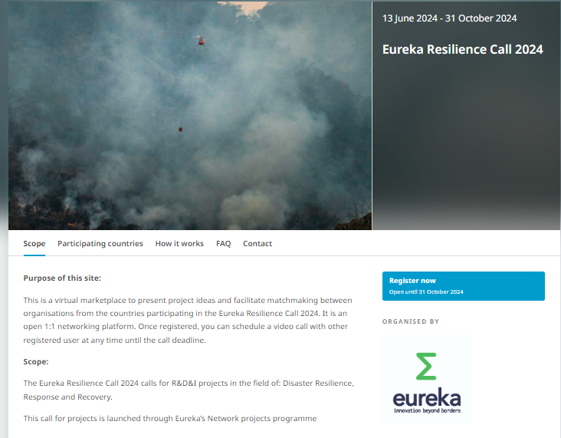
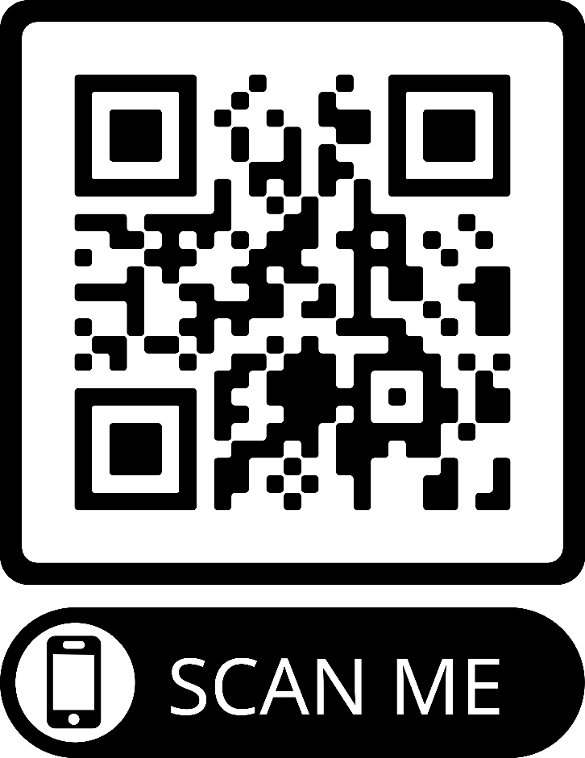
ONLINE MATCHMAKING
The Eureka Resilience Call
(13/06/2024 - 31/10/2024)
Registra tu empresa en “Register Now”
Agrega el perfil de tu empresa
Describe tu empresa y la especialización
Reuniones virtuales
Puedes sostener reuniones virtuales con distintas empresas hasta el 31/10/2024.

Slide 19
RED EUREKA.
UNA OPORTUNIDAD DE INTERNACIONALIZACIÓN PARA EMPRESAS CHILENAS
SANTIAGO, JUNIO 2024

